Slide 1
CHÀO MỪNG QUÍ CÔ VỀ DỰ GIỜ
Chủ đề: Thực vật
Chủ đề nhánh: Cây xanh và môi trường sống
Hoạt động: khám phá môi trường xung quanh
Đề tài: Quá trình phát triển của cây từ hạt

Slide 2
Ổn định
Trò chơi: Tập tầm vông

Slide 4
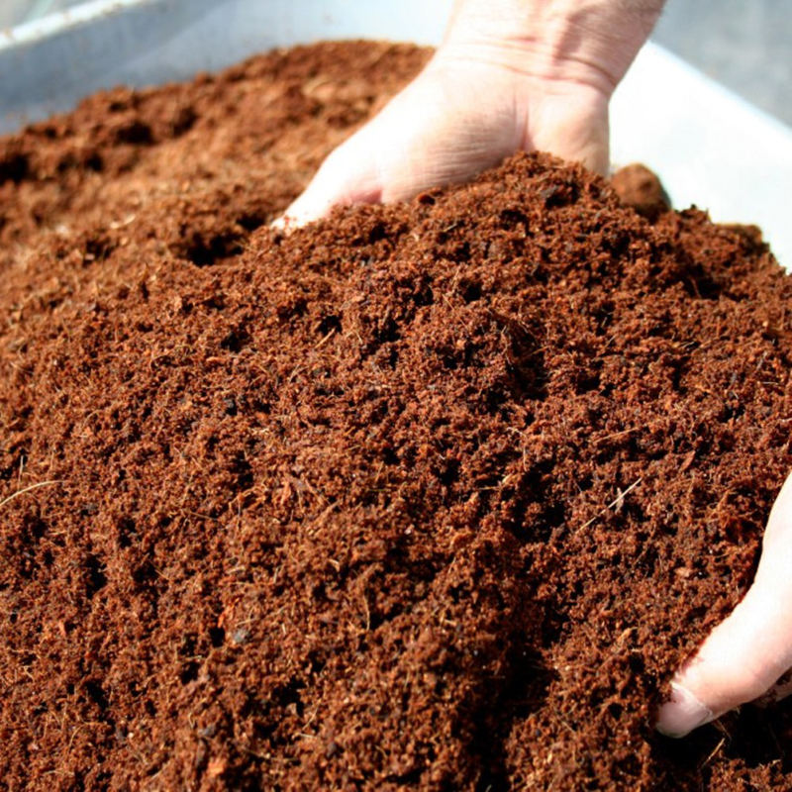
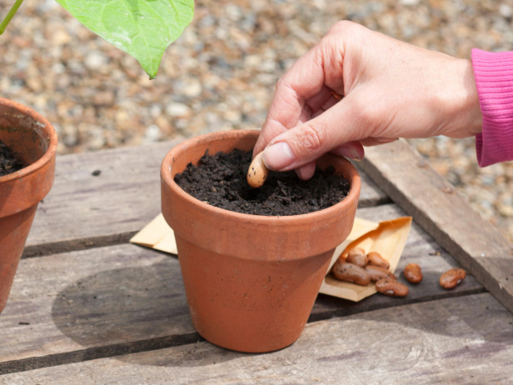
Giai đoạn 1

Slide 5
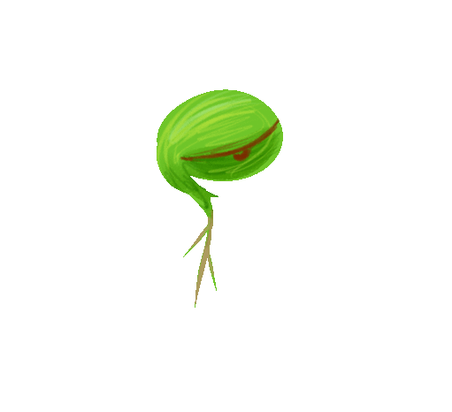
Giai đoạn 2
Sau khi gieo hạt xuống đất điều gì xảy ra?
Mầm đã phát triển thành gì?
Mầm non cần gì để sinh trưởng?
Hạt nảy mầm là giai đoạn mấy?

Slide 9
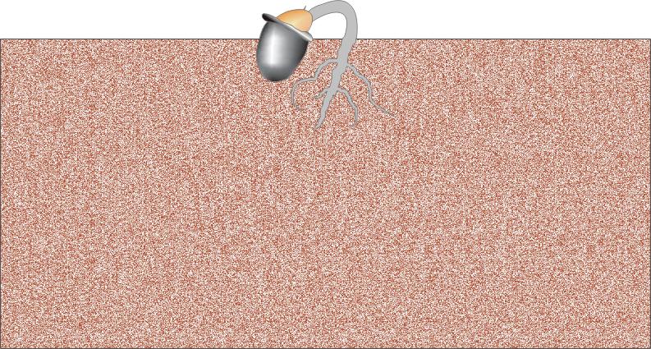
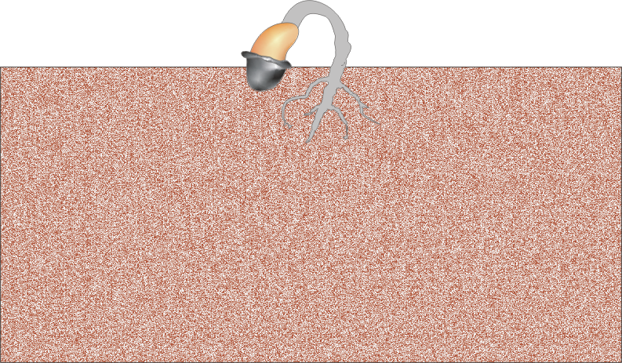

Slide 10
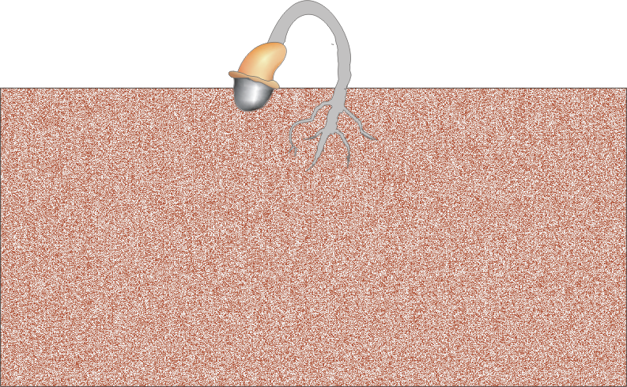

Slide 11
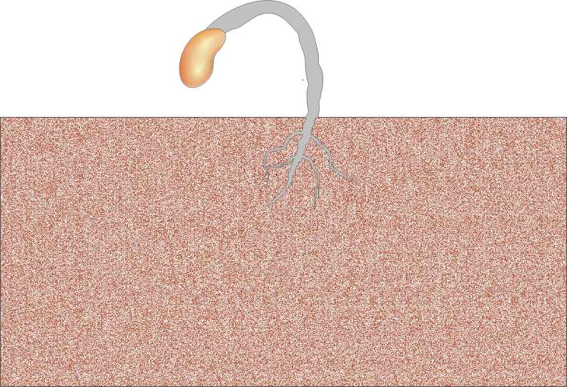
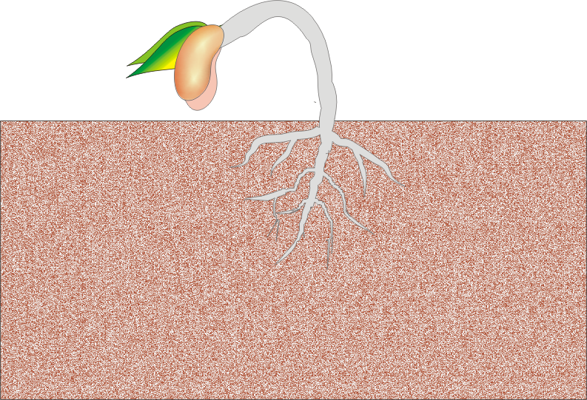

Slide 12
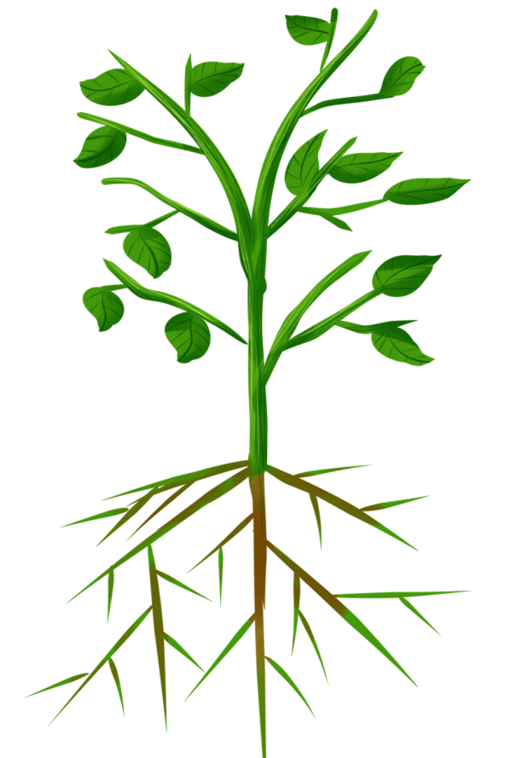
Giai đoạn 3

Slide 13
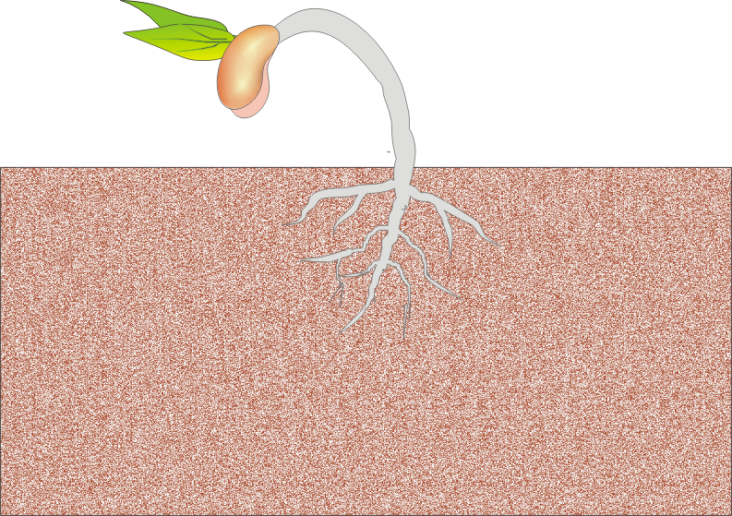

Slide 14
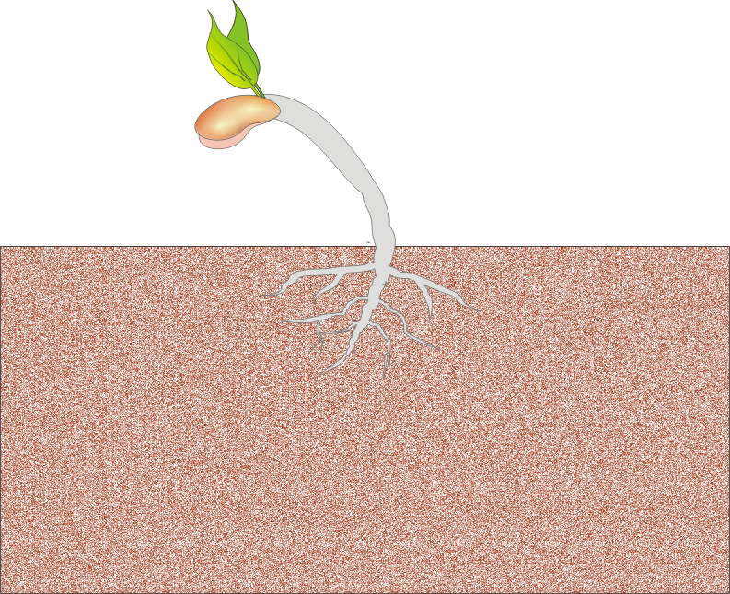

Slide 15
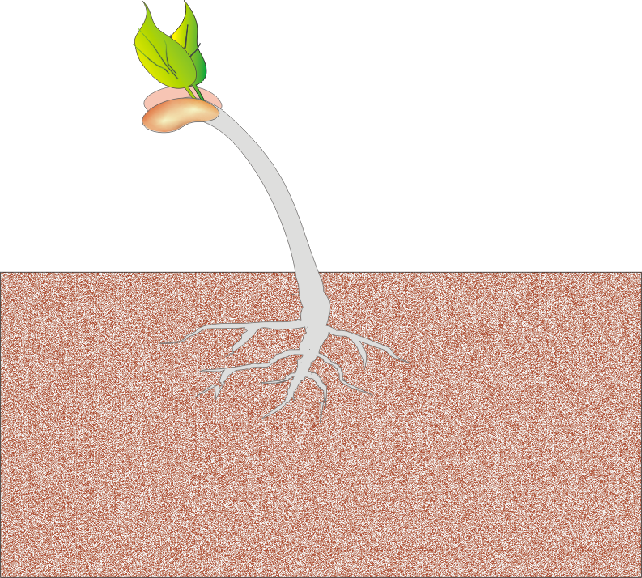

Slide 16
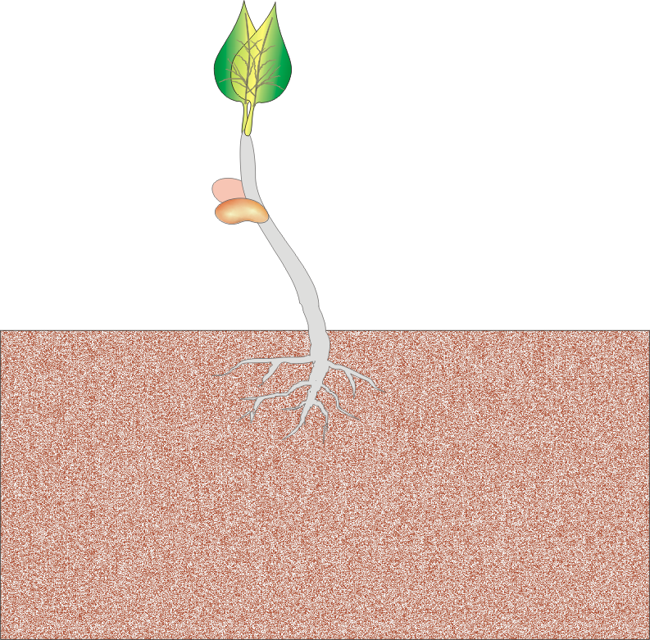

Slide 17
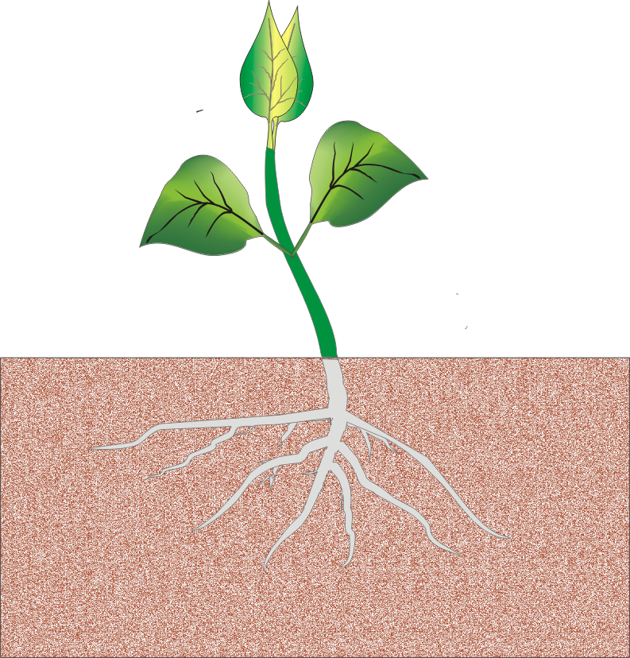

Slide 18
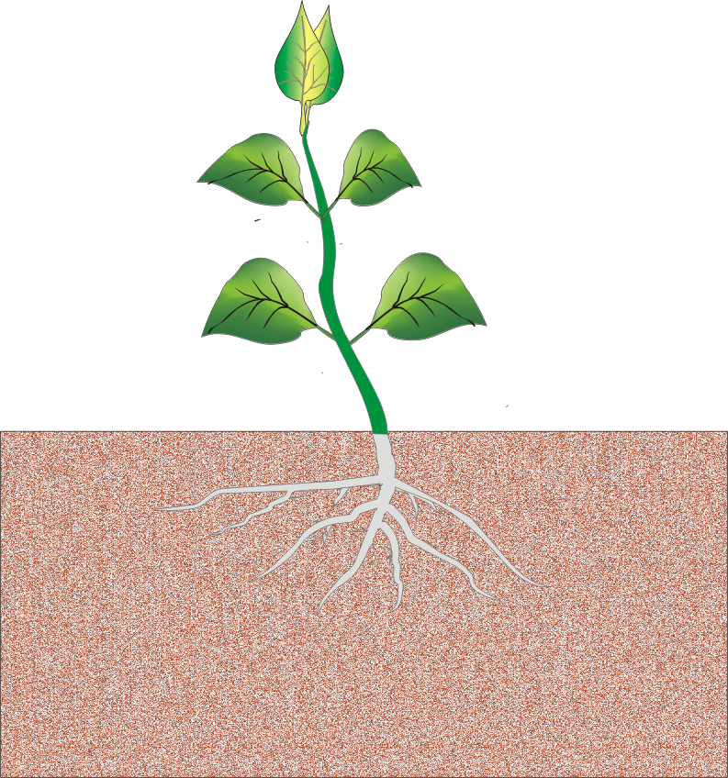

Slide 19
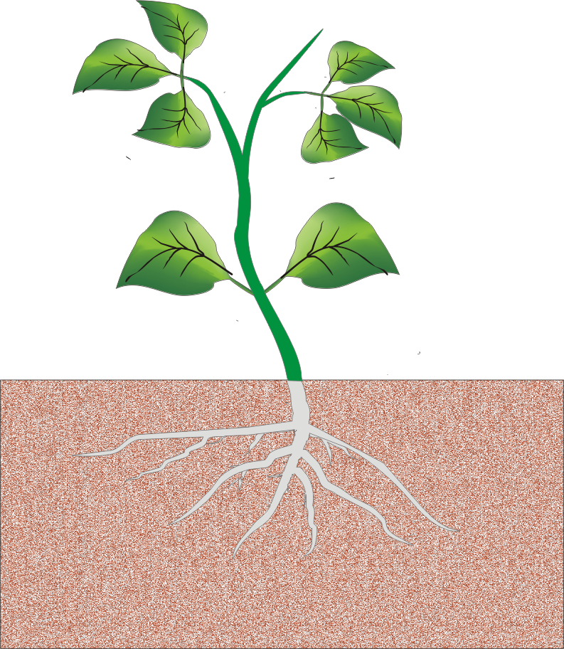

Slide 20
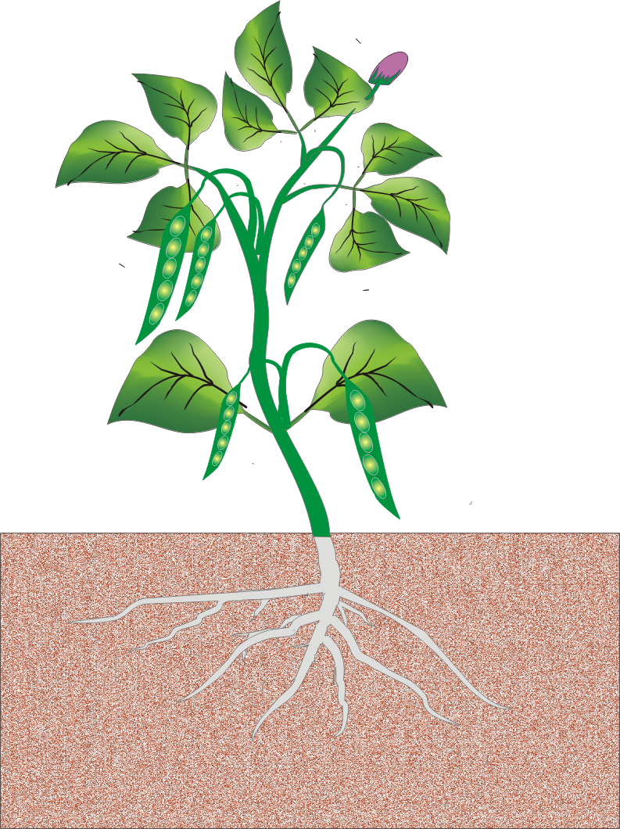
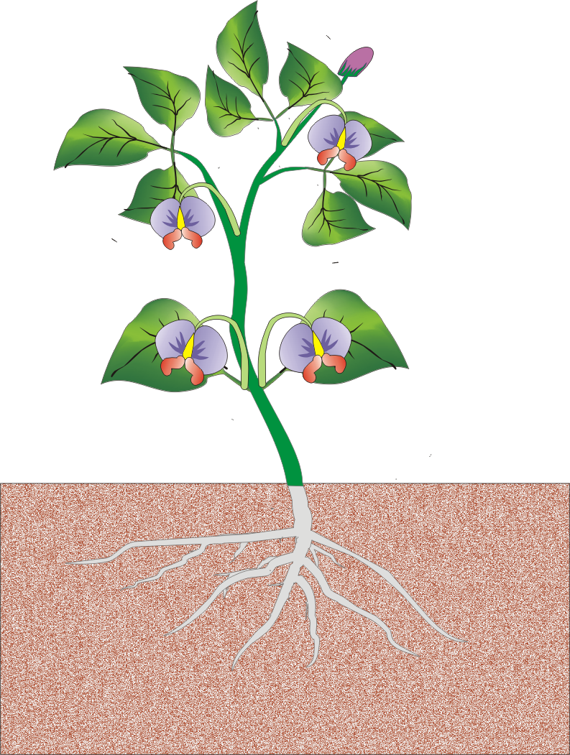
Giai đoạn 4
Cây sẽ như thế nào sau khi ra hoa?
Khi cây ra hoa ra quả đã là giai đoạn cuối chưa.

Slide 21
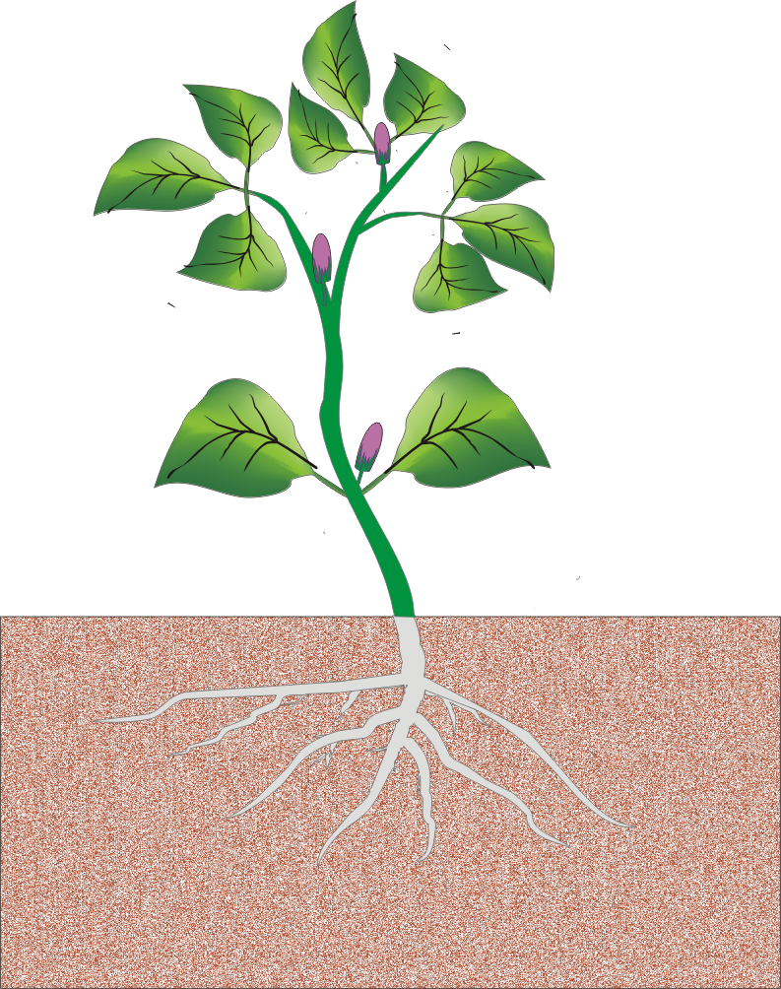

Slide 22
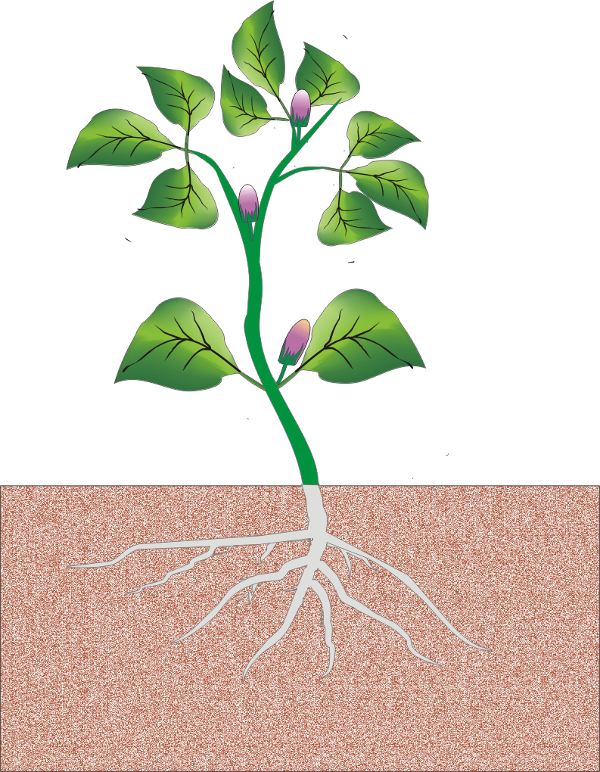

Slide 23
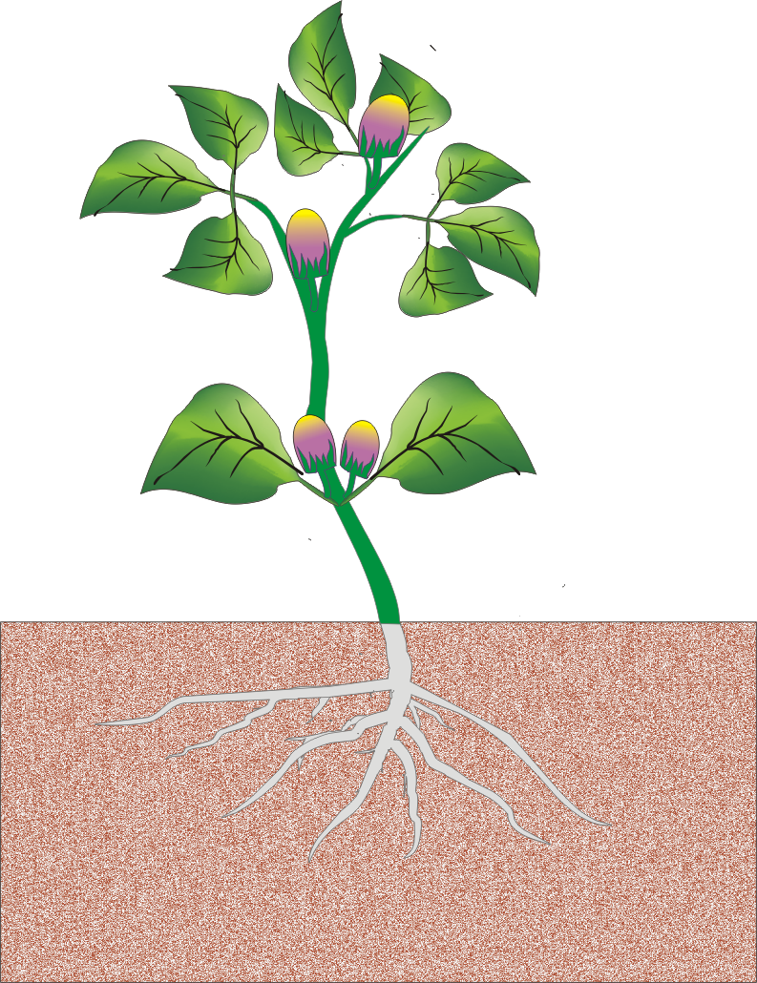

Slide 25
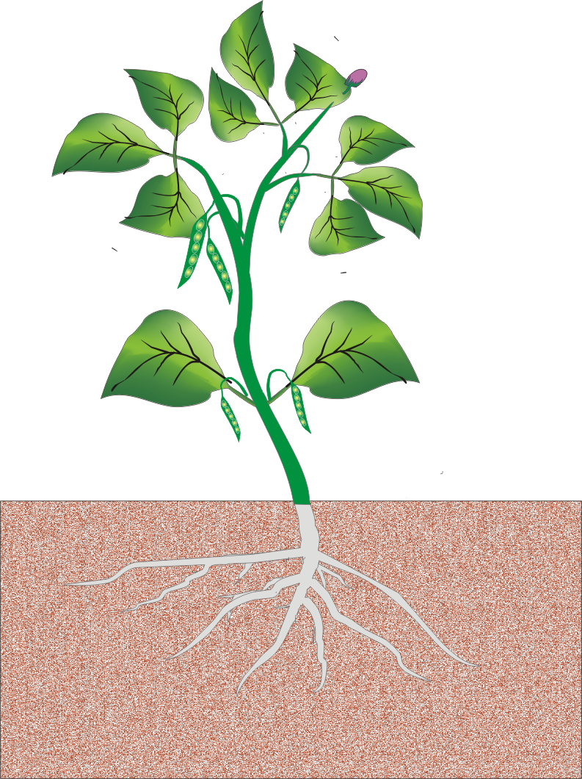

Slide 27
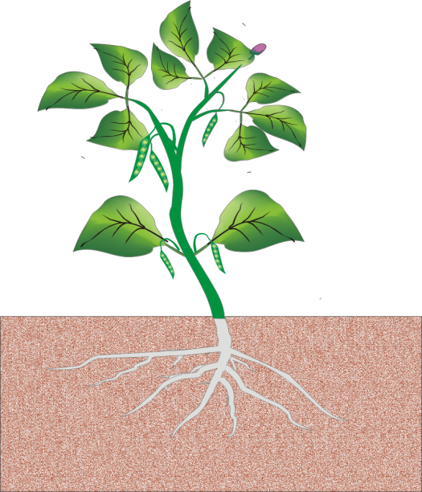
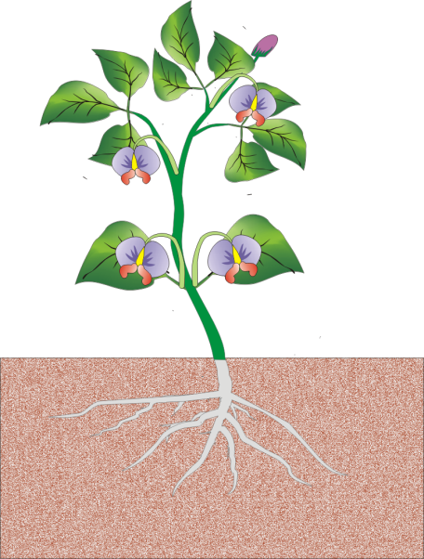
QUÁ TRÌNH PHÁT TRỂN CÂY TỪ HẠT

Slide 28
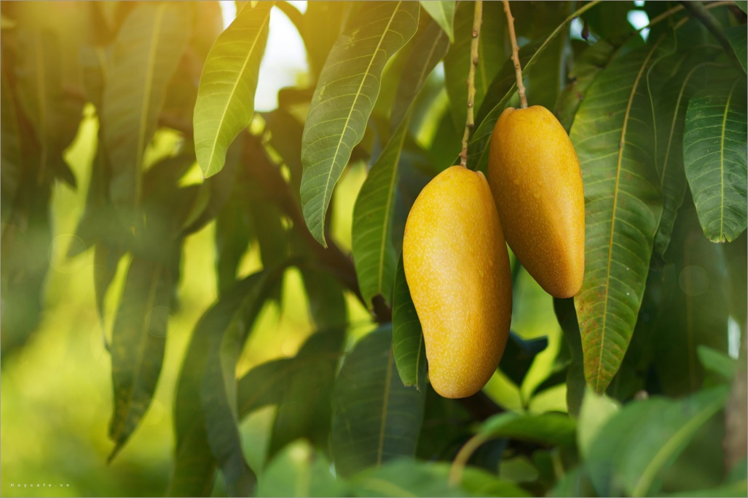
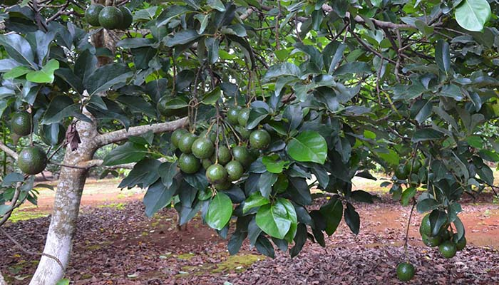
Cây phát triển từ hạt

Slide 29
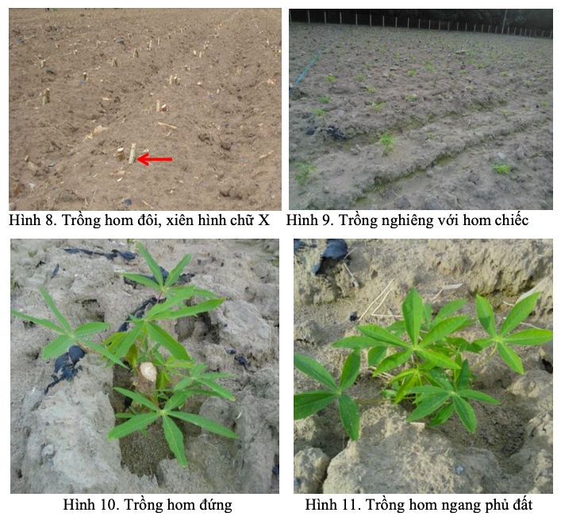
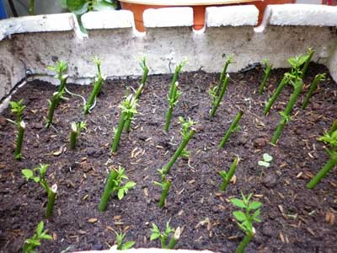
Cây phát triển từ thân

Slide 30
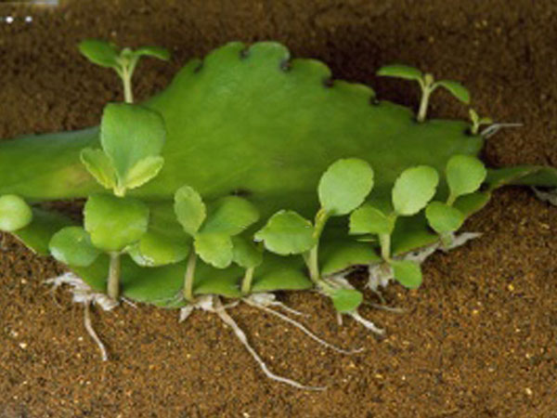
Cây phát triển từ lá

Slide 31
Trò chơi “Thử tài của bé”

Slide 32
Trò chơi “Bé cùng trải nghiệm”

Slide 33
Giờ học KẾT THÚC!
Xin chân thành cảm ơn!

